Slide 1
„¹³Kérlek tehát titeket, ne csüggedjetek el az értetek szenvedett megpróbáltatásaim miatt, hiszen számotokra dicsőség ez. ¹⁴Ezért meghajtom térdemet az Atya előtt, ¹⁵akiről nevét kapja minden nemzetség mennyen és földön: ¹⁶adja meg nektek dicsőségének gazdagsága szerint, hogy hatalmasan megerősödjék bennetek a belső ember az ő Lelke által;

Slide 2
¹⁷hogy Krisztus lakjék szívetekben a hit által, a szeretetben meggyökerezve és megalapozva ¹⁸képesek legyetek felfogni minden szenttel együtt: mi a szélesség és hosszúság, magasság és mélység; ¹⁹és így megismerjétek Krisztus minden ismeretet meghaladó szeretetét, hogy Isten mindent átfogó teljességére jussatok.

Slide 3
²⁰Aki pedig mindent megtehet sokkal bőségesebben, mint ahogy mi kérjük vagy gondoljuk, a bennünk munkálkodó erő szerint: ²¹azé a dicsőség az egyházban Krisztus Jézus által nemzedékről nemzedékre, örökkön-örökké. Ámen.” Ef 3,13-21

Slide 4
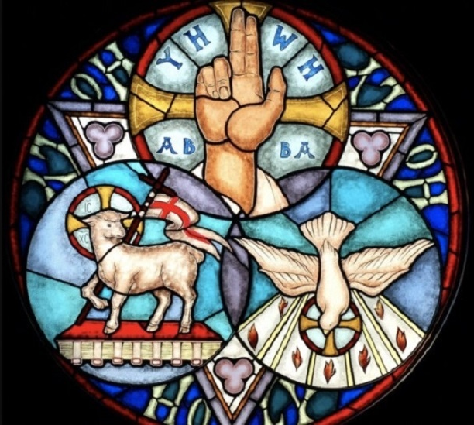
Szentháromság ünnepe utáni 16. vasárnap
Életünk el van rejtve Krisztusban!

Slide 5
„¹⁸A hívők közül is sokan eljöttek, megvallották és elbeszélték ilyenféle mesterkedéseiket. ¹⁹Sokan, akik varázslással foglalkoztak, összehordták könyveiket, és mindenki szeme láttára elégették. Amikor kiszámították a könyvek értékét, ötvenezer ezüstpénzre becsülték. ²⁰Így az Úr ereje által az ige hatalmasan terjedt és megerősödött.” ApCsel 19, 18-20

Slide 6
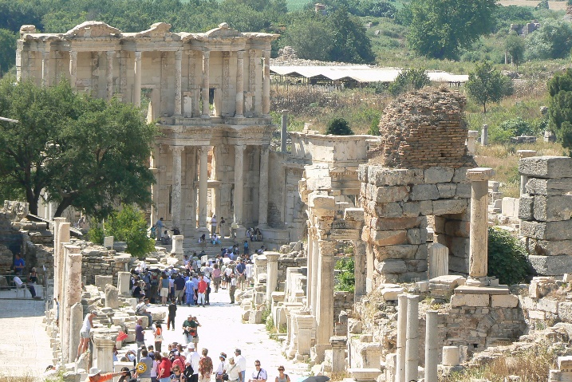
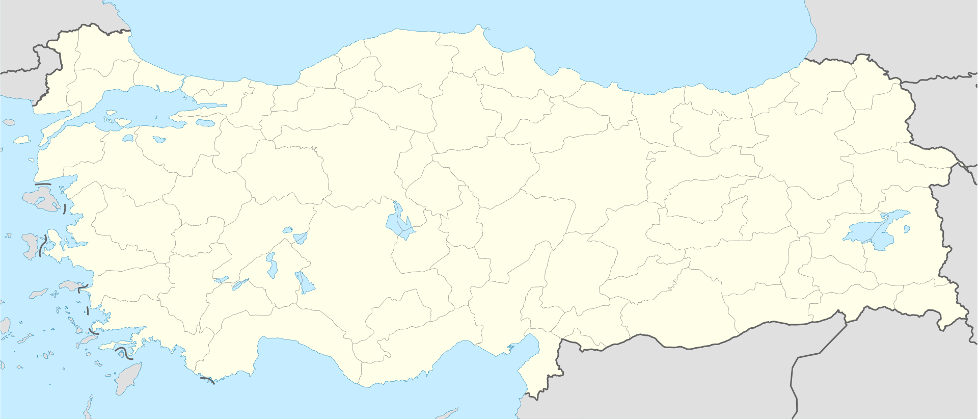
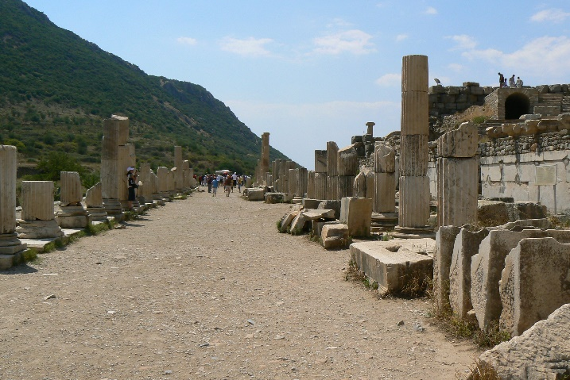
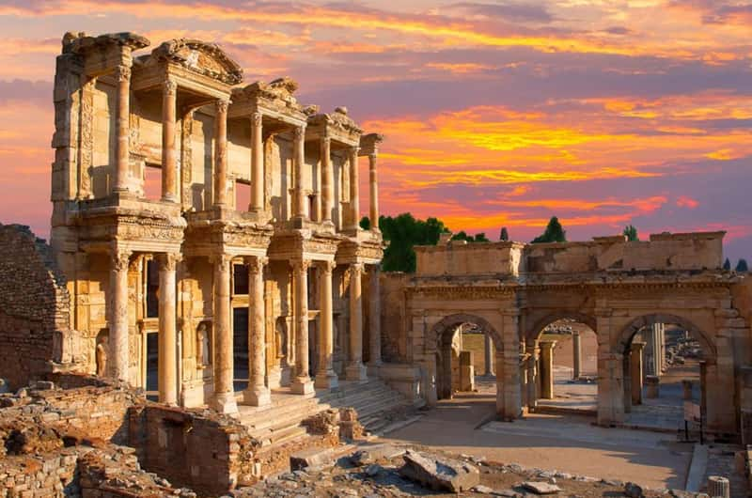
Törökország
Efezus

Slide 7
„¹⁸A hívők közül is sokan eljöttek, megvallották és elbeszélték ilyenféle mesterkedéseiket. ¹⁹Sokan, akik varázslással foglalkoztak, összehordták könyveiket, és mindenki szeme láttára elégették. Amikor kiszámították a könyvek értékét, ötvenezer ezüstpénzre becsülték. ²⁰Így az Úr ereje által az ige hatalmasan terjedt és megerősödött.” ApCsel 19, 18-20

Slide 8
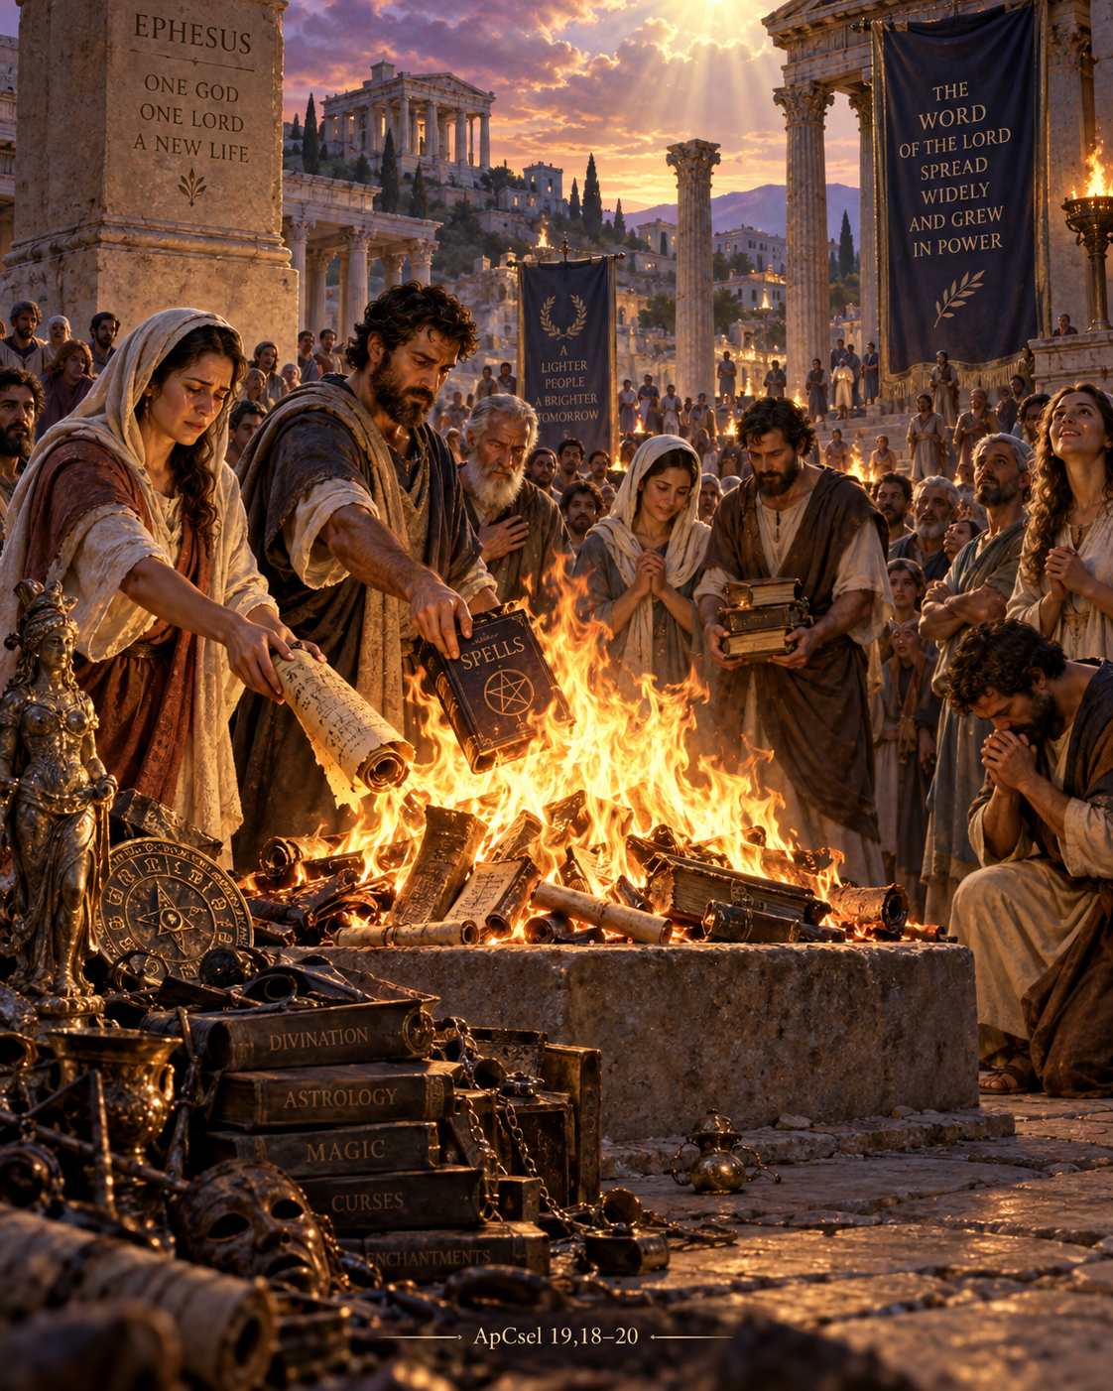
LESZÁMOLÁS

Slide 9
LESZÁMOLÁS
Megszabadulni valamitől sokszor sokkal nehezebb,
mint megszerezni valamit!

Slide 10
„Adja meg nektek dicsőségének gazdagsága szerint, hogy hatalmasan megerősödjék bennetek a belső ember az ő Lelke által.” Ef 3,16

Slide 11
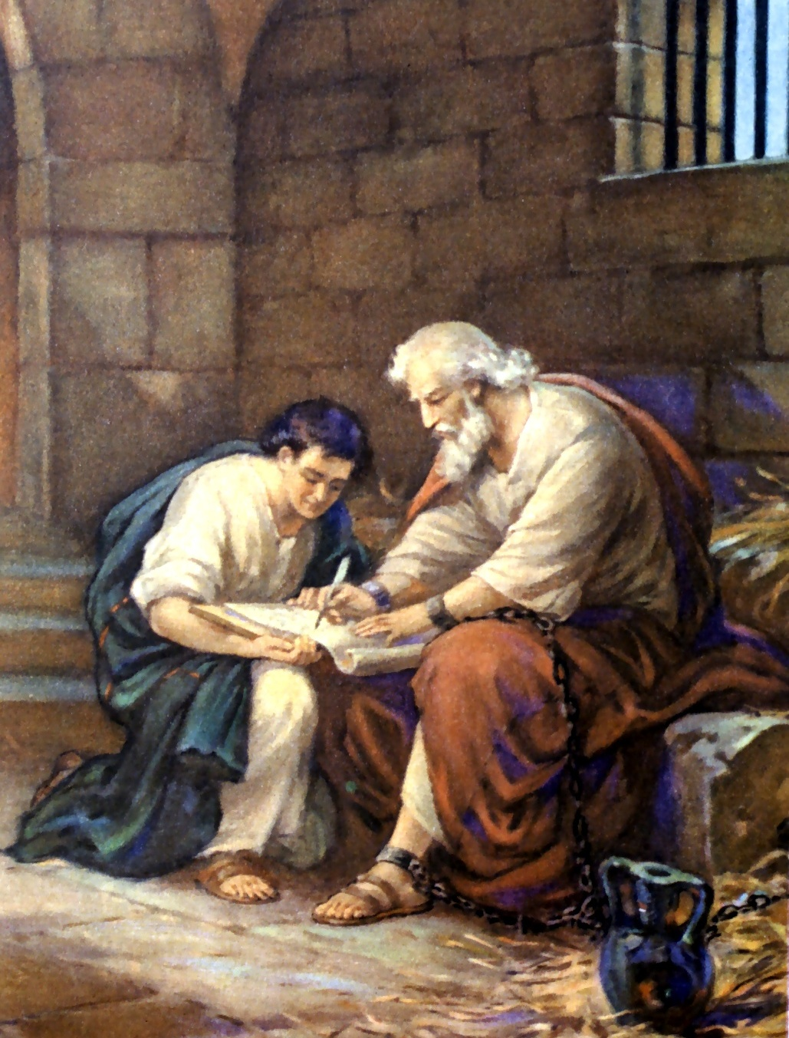
Fogság Rómában
Kr.u. 60-62.

Slide 12
„Hogy Krisztus lakjék szívetekben a hit által.”
Ef 3,17

Slide 13
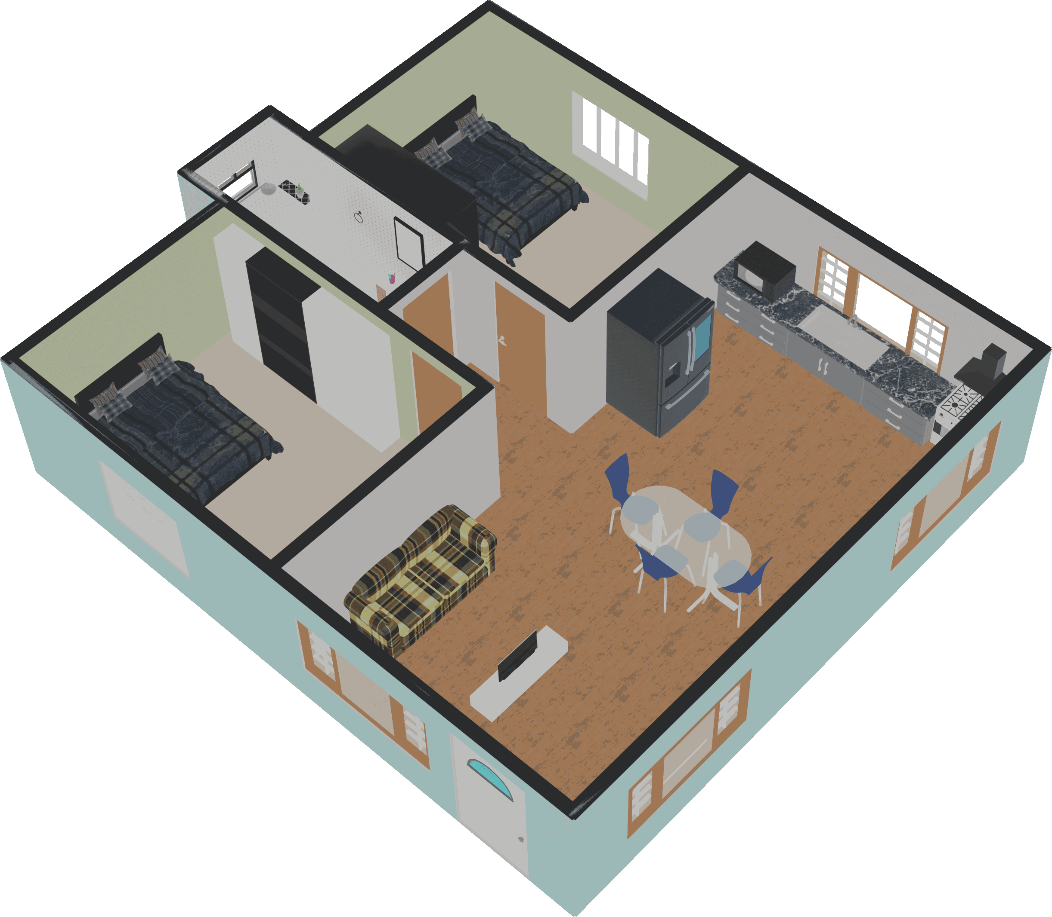
Vasárnap délelőtt
szobája
„Uram, ez itt a vasárnap délelőtt szobája, ide bejöhetsz. Ez itt az imádság szobája, ez is a tied.
De az indulataimhoz ne nyúlj!
A pénzügyeimhez ne legyen közöd! A kapcsolataimat én rendezem!
A titkos gondolataimba ne nézz bele! A sérelmeimet hadd őrizgessem! Erről a szokásomról pedig inkább ne beszéljünk!”

Slide 14
LESZÁMOLÁS
…mi történik, amikor Krisztus nem vendég többé, hanem
Úr lesz az ember életében!
A leszámolás a bűneinkkel Krisztus előtt az mindig azt jelenti, hogy egyre nagyobb teret adok az életemben az életemből Krisztusnak!

Slide 15

Egy kapcsolat. Egy harag.
Egy régi sérelem. Egy függőség.
A pénzhez való viszonyom.
A szexualitásom. Az internethasználatom.
A beszédem.
A másokról alkotott véleményem.
Az önzésem. A hiúságom.
Vagy éppen az a görcsös vágyam,
hogy mindent én tartsak kézben.

Slide 16
Mi az én „efezusi könyvem”, amelyhez még mindig ragaszkodom?
Nem biztos, hogy könyv.
Nem biztos, hogy látványos. Lehet, hogy rajtam kívül senki nem tud róla.
De én tudom. És Isten tudja.

Slide 17

Mit kell feladnom Krisztusért?
Mit kaptam Krisztusban?

Slide 18
„A szeretetben meggyökerezve és megalapozva képesek legyetek felfogni minden szenttel együtt: mi a szélesség és hosszúság, magasság és mélység; és így megismerjétek Krisztus minden ismeretet meghaladó szeretetét.” Ef 3,17-19a

Slide 19

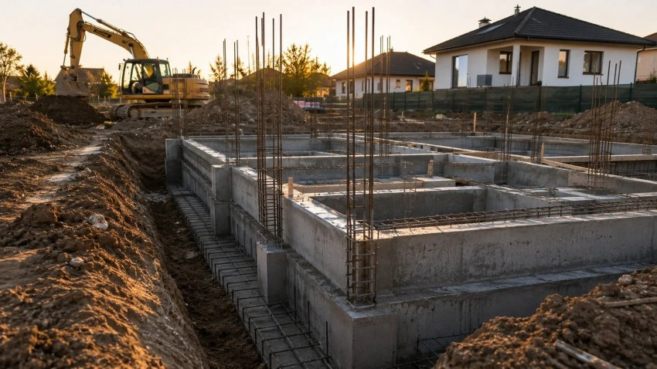
Meggyökerezve
Megalapozva
Gyökér
Alap

Slide 20
Szentháromság ünnepe utáni 16. vasárnap
Életünk el van rejtve Krisztusban!

Slide 21
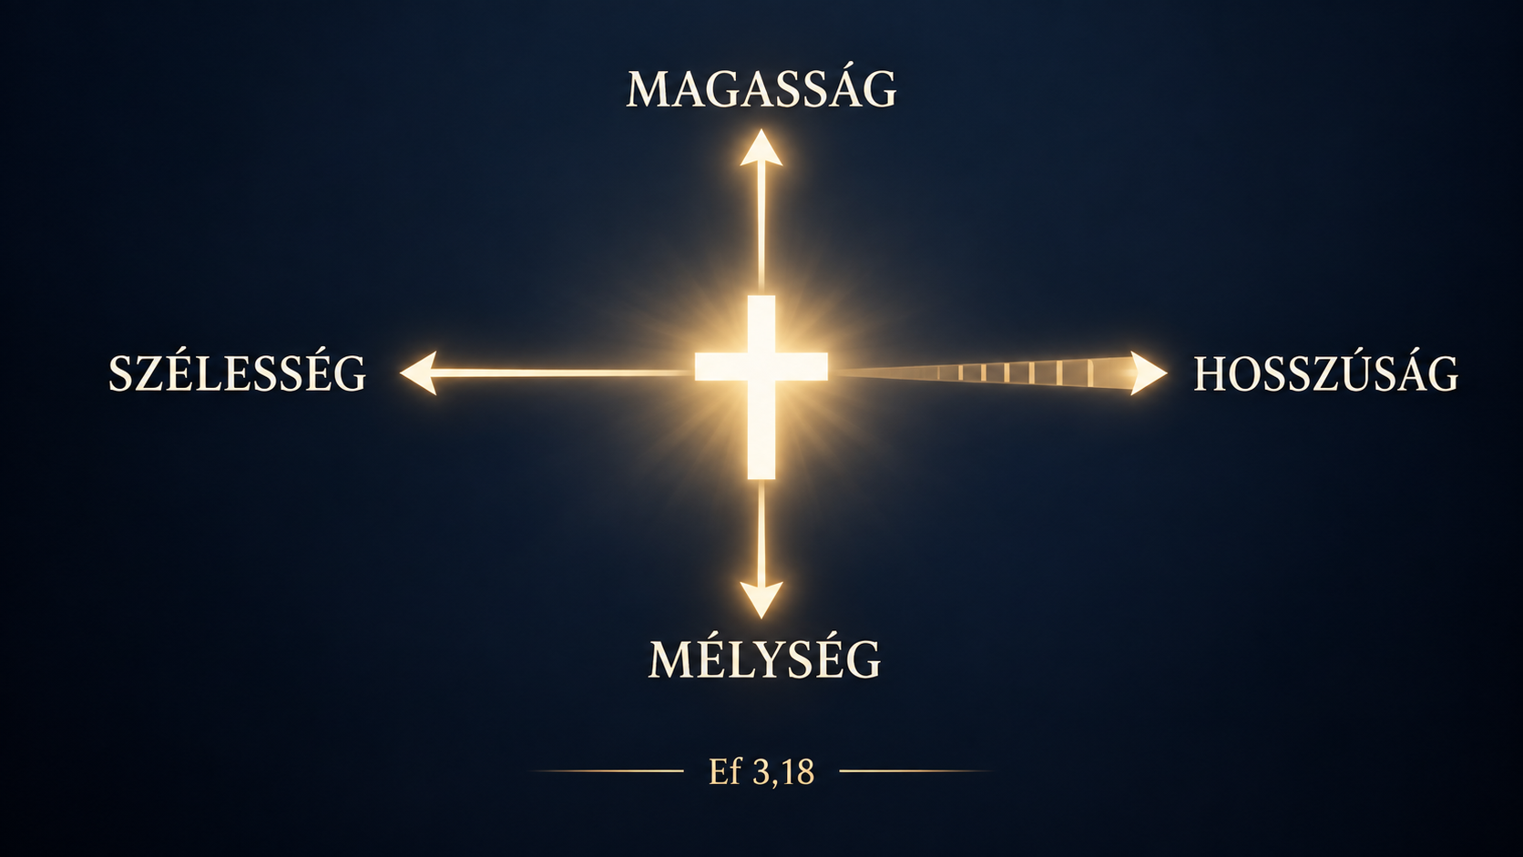
Milyen magas?
Olyan magas, hogy
Istenhez emel.
Milyen hosszú?
Olyan hosszú, hogy egész életedet
végig kíséri.
Milyen széles?
Olyan széles,
hogy hozzád is elér.
Milyen mély?
Olyan mély, hogy életed legsötétebb mélységébe is utánad nyúl.

Slide 22
„Aki pedig mindent megtehet sokkal bőségesebben, mint ahogy mi kérjük vagy gondoljuk, a bennünk munkálkodó erő szerint…” Ef 3,20

Slide 23
ÉN
ISTEN
Uram, változtasd meg
a körülményeimet!
Először hadd változtassalak
meg téged!
Változtasd meg
a másikat!
Ő elkezdi formálni
a mi szívünket!
Vedd el
a terhet!
Ő megerősíti a belső embert,
hogy el tudjuk hordozni!
Előbb tanuld meg, hogy én
a bezárt ajtók mögött is
veled vagyok!
Mutass
kiutat!

Slide 24
Mit kell „elégetned”, hogy…
…Krisztushoz tartozz?
… a Krisztushoz tartozásod még szorosabb legyen?!

Slide 25
Imádságom:
Uram, erősítsd meg bennem a belső embert Lelked által!
Lakj szívemben hit által!
Gyökereztesd meg bennem szeretetedet!
Adj bátorságot ahhoz, hogy elengedjem mindazt,
ami elválaszt tőled!
Add, hogy életem valóban el legyen rejtve Krisztusban.

